Slide 1
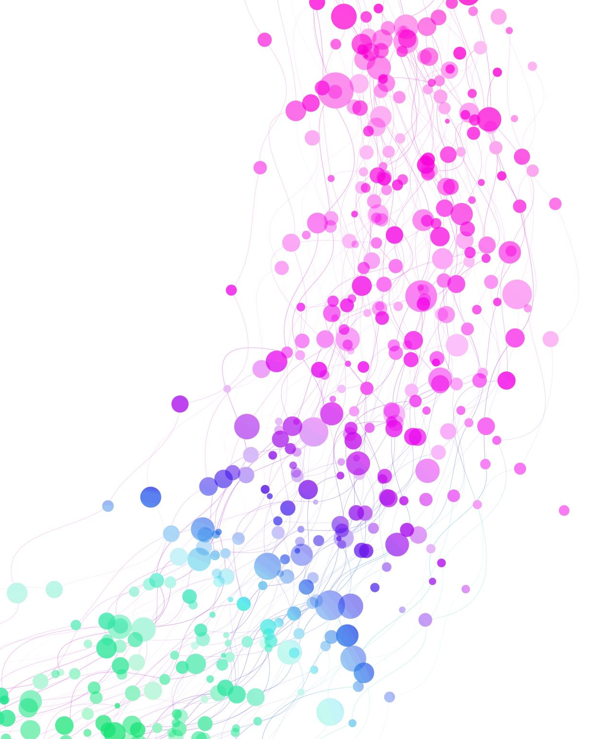
Athena データ分析課題
山下 航佑

Slide 2
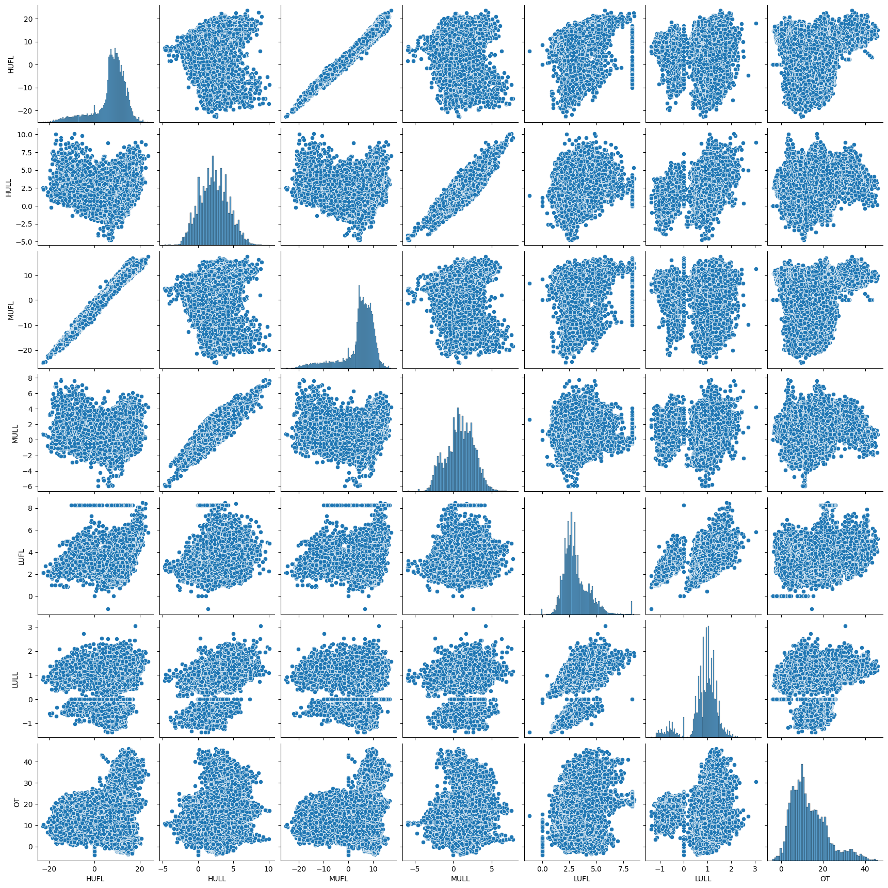
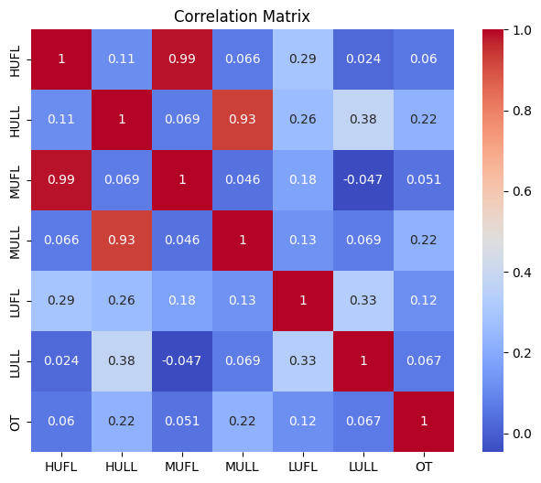
ETTデータ分析結果1
データの相関を確認するため特徴”Date”以外の相関をpairplotおよびheatmapで確認
左の二つの図より以下のことが読み取れる
MUFL&HUFL間の相関が高いこと
MULL&HULL間の相関が高いこと
heatmap
pairplot

Slide 3
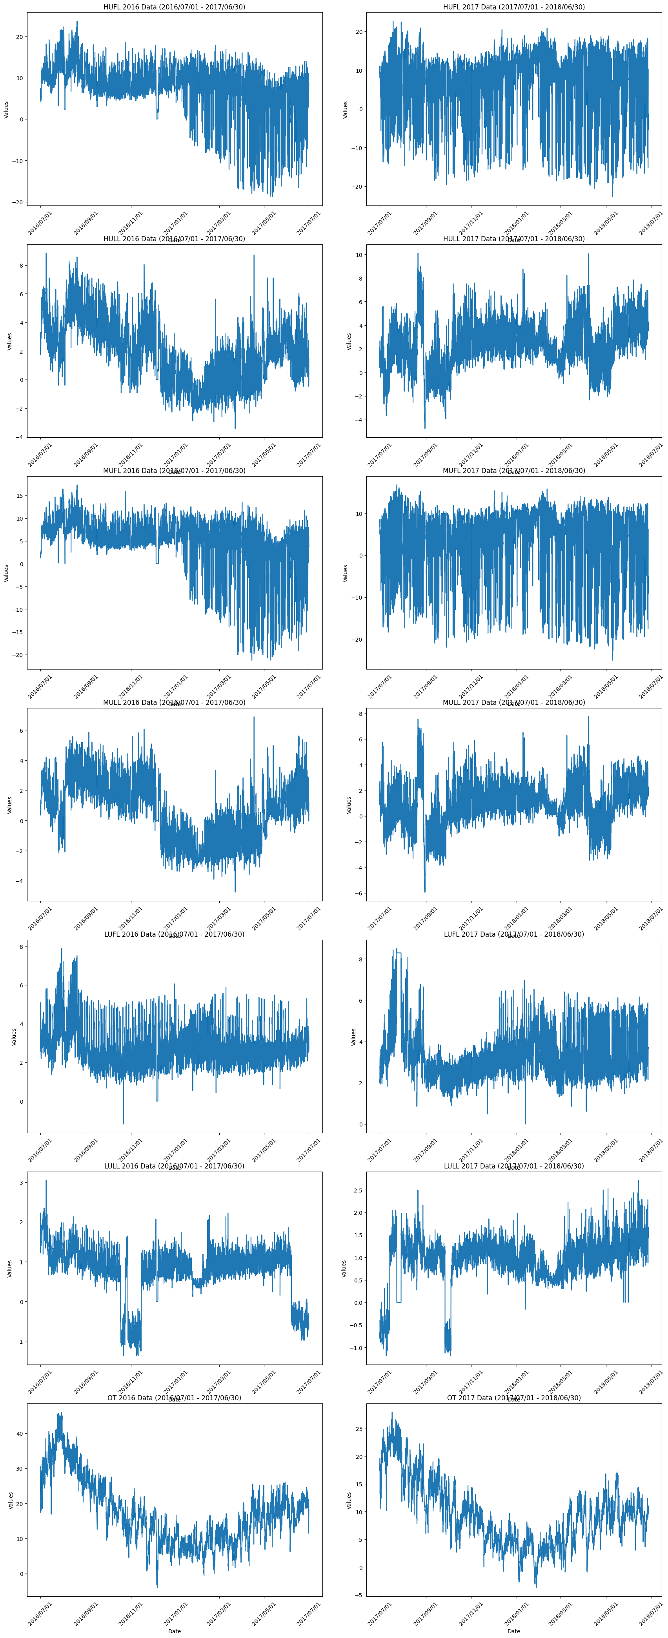
ETTデータ分析結果2
データのトレンド性および季節性の有無を調べるため各変数の１年ごとの推移を表示
図から読み取れる内容
OT
2年間にわたり類似したグラフを描いていることから季節性が強い特徴であることが読み取れる。
LUFL,LULL
２年間のグラフの推移に類似性が若干みられるため中程度の季節性を持つデータなのではないかと考えられる。
MUFL&HUF、MULL&HULL
データの類似性が高いことが読み取れる
左:2016.07.01~2017.06.30
右:2017.07.01~2018.06.30

Slide 4
分析結果からデータの前処理法を考察
MUFL&HUFL、MULL&HULL間の相関係数が高い
多重共線性を考慮しMUFL&HUFL、 MULL&HULLのそれぞれの平均値を新たな特徴として
追加し学習データとする(MUFL,HUFL,MULL,HULLは使用しない)
目的変数であるOTが季節性のあるデータである
時系列を考慮することができるモデルを選択する

Slide 5
モデル学習
使用するデータ
説明変数: [“LUFL”,”LULL”,”FL_avg”,”LL_avg”,”date”](標準化済み)
目的変数:[“0T”](標準化なし)
使用するモデル
SVM
SVMでは時系列を考慮した学習を行えないため学習データから“date”は削除する
精度を比較するために用いる
Autoformer
データの季節性およびトレンド性を考慮したモデル作成が可能
自己相関関数を用いることでデータの周期性検出に特化

Slide 6
SVM
①グリッドサーチを用いた最適パラメータを探索
param_grid = {
'C': [0.1, 1, 10, 100],
'epsilon': [0.01, 0.1, 0.5],
'gamma': ['scale', 'auto'],
'kernel': ['rbf', 'linear']
}
対象パラメータ
②グリッドサーチによって得られた最適モデルを使用しモデルを評価
評価指標には平均二乗誤差を使用
0T(目的変数)の分散は約72よりも低いためベースラインのMSEよりは精度が高いがいいモデルとは言えない
MSE = 48.6067

Slide 7
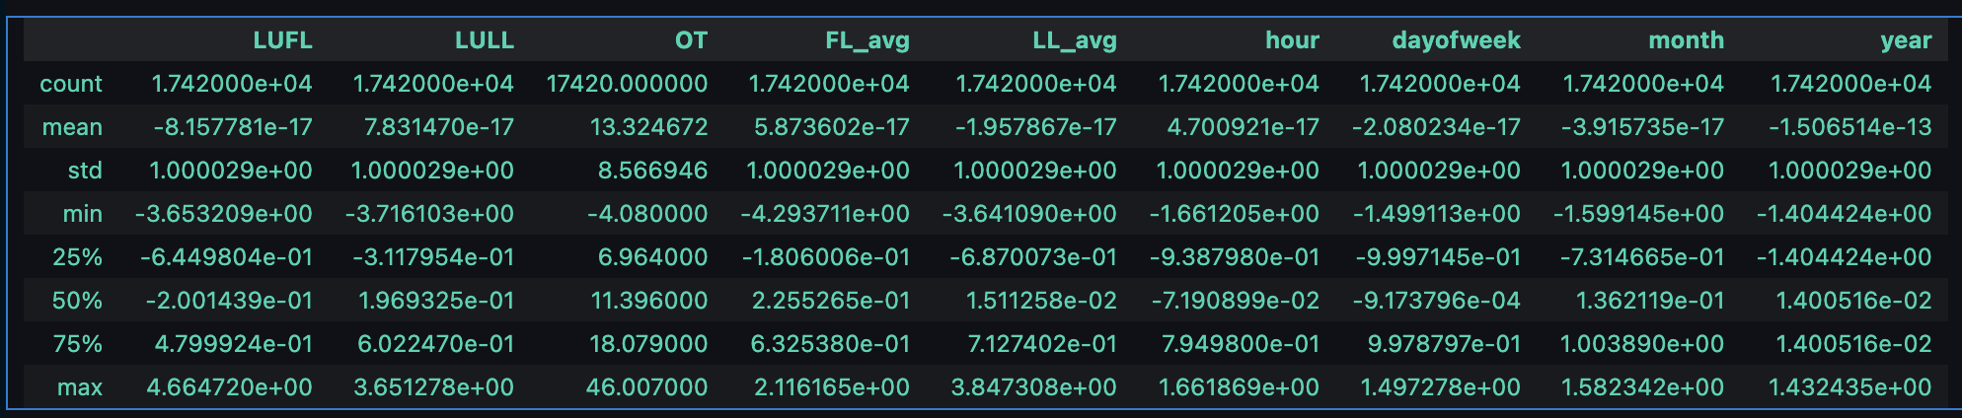
Autoformer
①学習データを時系列データとして扱うことができる形に前処理を行いモデルを訓練
学習データの統計情報
学習率： 1*e-3 ,epoch: 600エポックで学習を実施
②モデルを評価（MSE）
SVMと比較し精度が大幅に向上したことが読み取れる。ベスラインモデルのMSEと比較しても大幅に向上している
MSE = 10.8231

